Slide 1




Web Full-Stack | mars 2026
PLATEFORME E-COMMERCE DE GESTION PHARMACEUTIQUE.
Présenté par Fatima ezzahrae Lahdili
Encadré par Rachid Idga Moumen

Slide 2
Présenté par Fatima ezzahrae Lahdili
annexe
Introduction & Presentation de l’entreprise
Contexte & Objectif
Problematique & Solution
Analyse et Conception
Technologies utiliser
Demanstration de la realisation
Bilan & Difficultés
Conclusion

Slide 3
Introduction &
Presentation de l’entreprise
Présenté par Fatima ezzahrae Lahdili

Slide 4
Introduction
Ce projet, réalisé au sein de la Pharmacie Rhamna, s'inscrit dans le cadre de la transformation digitale du secteur de la santé au Maroc. L'objectif est de concevoir une solution web innovante pour automatiser la gestion des stocks et optimiser le service client à Skhour Rhamna, tout en consolidant mes acquis techniques en développement full-stack.

Slide 5
Presentation de l’entreprise
La Pharmacie Rhamna est un établissement de santé de proximité situé à Skhour Rhamna. Elle joue un rôle vital dans la distribution de médicaments et le conseil médical aux habitants de la région.

Slide 6
Contexte & Objectif
Présenté par Fatima ezzahrae Lahdili

Slide 7
Contexte
Actuellement, la gestion de nombreuses pharmacies locales repose encore sur des méthodes manuelles ou des systèmes limités. Mon projet intervient pour apporter une solution moderne, basée sur les technologies web (Laravel & React), permettant une gestion centralisée, sécurisée et accessible en temps réel.

Slide 8
Objectif
L'objectif majeur de ce projet est de mettre en place une plateforme web intuitive dédiée à la modernisation de la gestion pharmaceutique. Cette solution vise à automatiser le suivi des stocks, à sécuriser l'enregistrement des ventes et à offrir un contrôle total via une interface administrateur performante. En éliminant les processus manuels, l'application permet d'optimiser le temps de travail et de minimiser les erreurs humaines pour une meilleure efficacité opérationnelle.

Slide 9
Problematique & Solution
Présenté par Fatima ezzahrae Lahdili

Slide 10
Problem
Actuellement, la pharmacie repose sur une gestion traditionnelle et manuelle basée sur des supports papier. Cette méthode entraîne une lenteur opérationnelle considérable et rend le suivi des stocks très difficile en temps réel
De plus, les clients manquent de visibilité sur la disponibilité des médicaments, ce qui crée un besoin urgent d'une solution numérique centralisée.

Slide 11
Solution
Pour répondre à ces défis, j'ai conçu une application web Full-Stack performante. Cette solution offre une boutique en ligne intuitive permettant aux clients de consulter le catalogue et de rechercher des produits facilement
En parallèle, un espace administrateur sécurisé permet une gestion automatisée et précise du stock, garantissant ainsi une meilleure efficacité au quotidien.

Slide 12
Analyse et Conception
Présenté par Fatima ezzahrae Lahdili

Slide 13
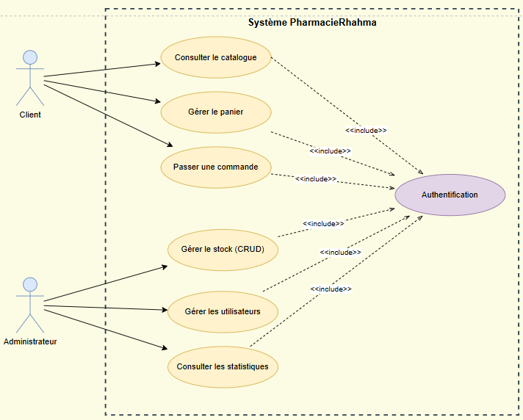
diagramme de cas d’utilisation

Slide 14
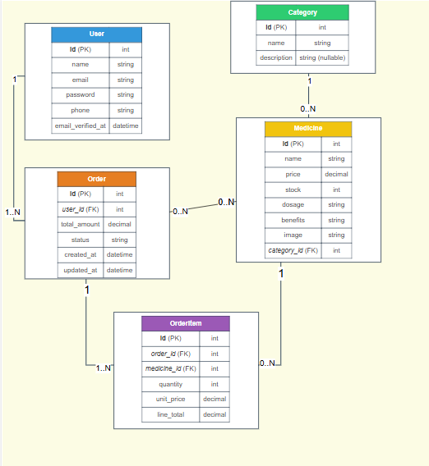
diagramme de class

Slide 15
Technologies utiliser
Présenté par Fatima ezzahrae Lahdili

Slide 16
Technologies utiliser
Frontend :
Base de données :
React.js (Interface utilisateur dynamique).
MySQL
Outils :
Backend :
Axios (Communication API), Git (Versionnage).
Laravel (Sécurité et robustesse de l'API).

Slide 17
Demanstration de la realisation
Présenté par Fatima ezzahrae Lahdili

Slide 18
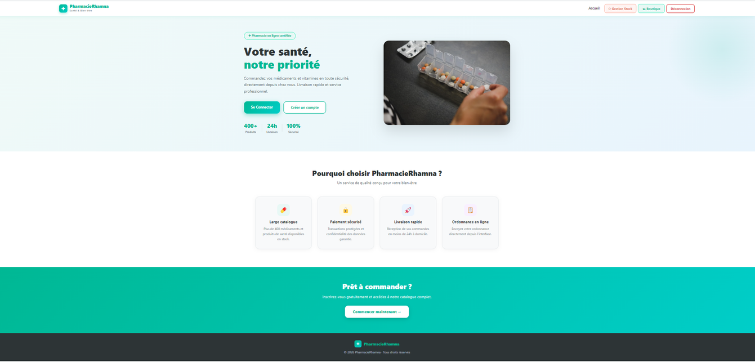
Page d'Accueil
Cette interface constitue la vitrine digitale de Pharmacie Rhamna, conçue pour rassurer l'utilisateur dès son arrivée Elle met en avant l'identité visuelle du projet et présente une proposition de valeur claire axée sur la sécurité, la rapidité de livraison et la diversité du catalogue. L'objectif est de convertir le visiteur en client grâce à un parcours fluide et des services modernes comme la gestion des ordonnances en ligne.

Slide 19
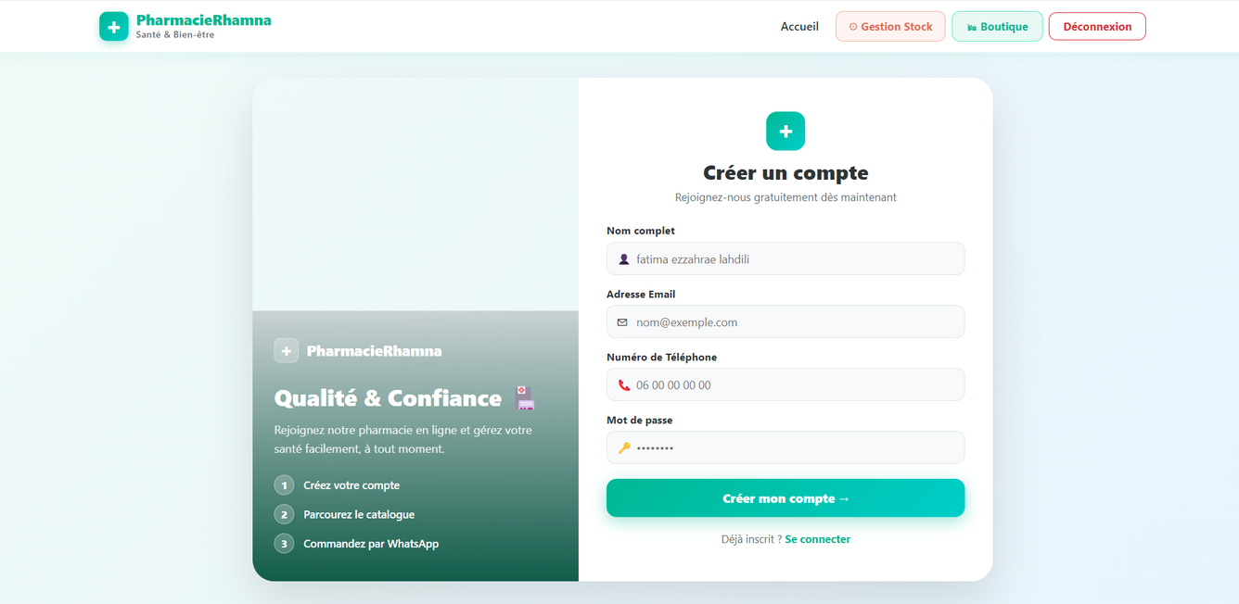
Page d'Inscription (Sign Up)
La page de création de compte facilite l'adhésion des nouveaux clients grâce à un formulaire complet mais simple. Elle permet de collecter les informations essentielles telles que le nom complet, l'email et le numéro de téléphone. Cette interface souligne également les avantages de rejoindre la plateforme, comme la possibilité de commander facilement par WhatsApp.

Slide 20
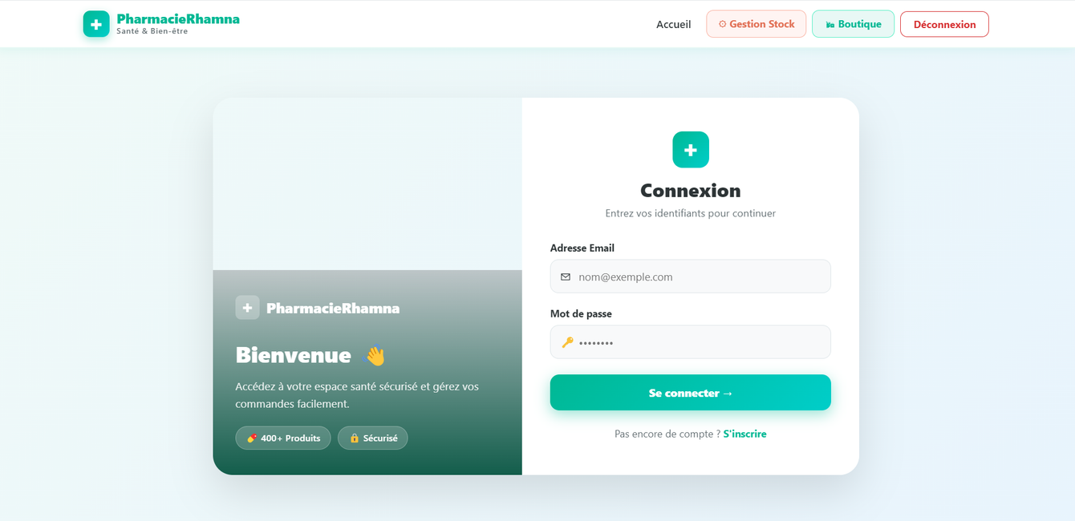
Page de Connexion (Login)
L'espace de connexion assure un accès sécurisé aux comptes utilisateurs et administrateurs. L'interface est épurée, demandant simplement l'adresse email et le mot de passe, tout en offrant la possibilité de s'inscrire pour les nouveaux membres. Cette étape est cruciale pour protéger les fonctionnalités de gestion sensibles de la plateforme.

Slide 21
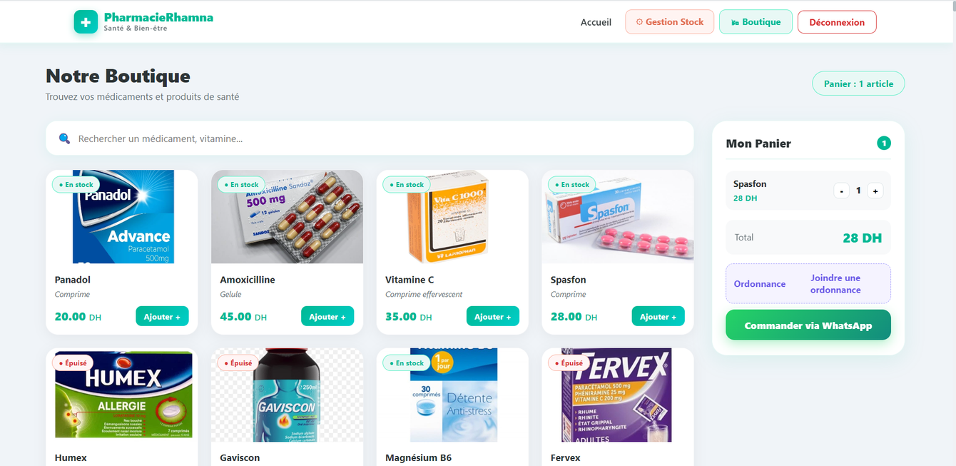
Interface Boutique et Catalogue
Cette page constitue le cœur commercial de la plateforme Pharmacie Rhamna. Elle présente un catalogue interactif où les clients peuvent parcourir les médicaments, vérifier leur disponibilité en temps réel via des badges (En stock ou Épuisé) et consulter les prix. L'interface intègre également une barre de recherche rapide et un système de panier dynamique, permettant de préparer une commande et de la finaliser via WhatsApp pour un service de proximité optimal.

Slide 22
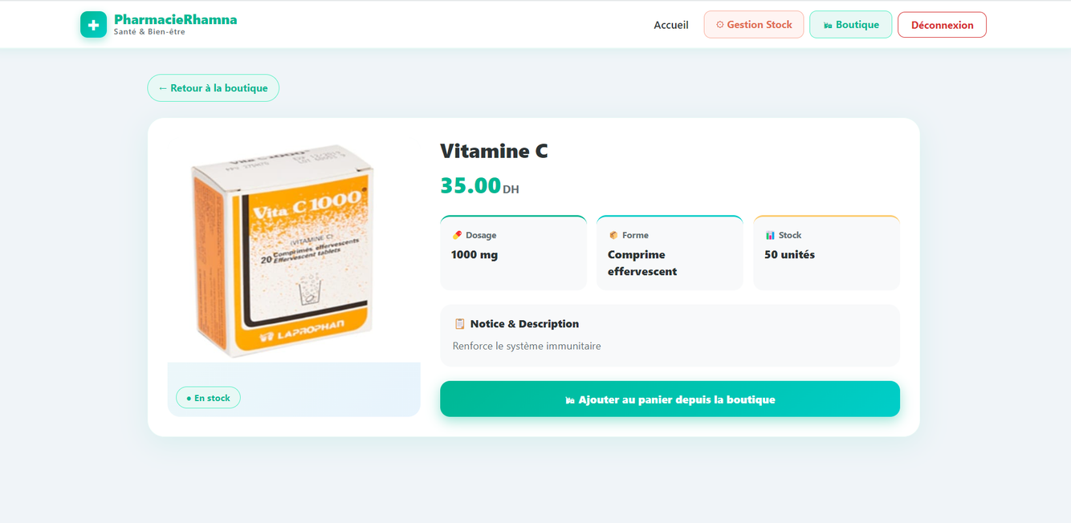
Fiche Produit Détaillée
Cette interface s'affiche lors de la sélection d'un médicament pour offrir une vue complète avant l'achat. Elle regroupe les informations essentielles : le prix, le dosage précis, la forme galénique et l'état réel du stock. Une section "Notice & Description" est également intégrée pour conseiller l'utilisateur sur l'usage du produit, garantissant ainsi un service client informatif et sécurisé.

Slide 23
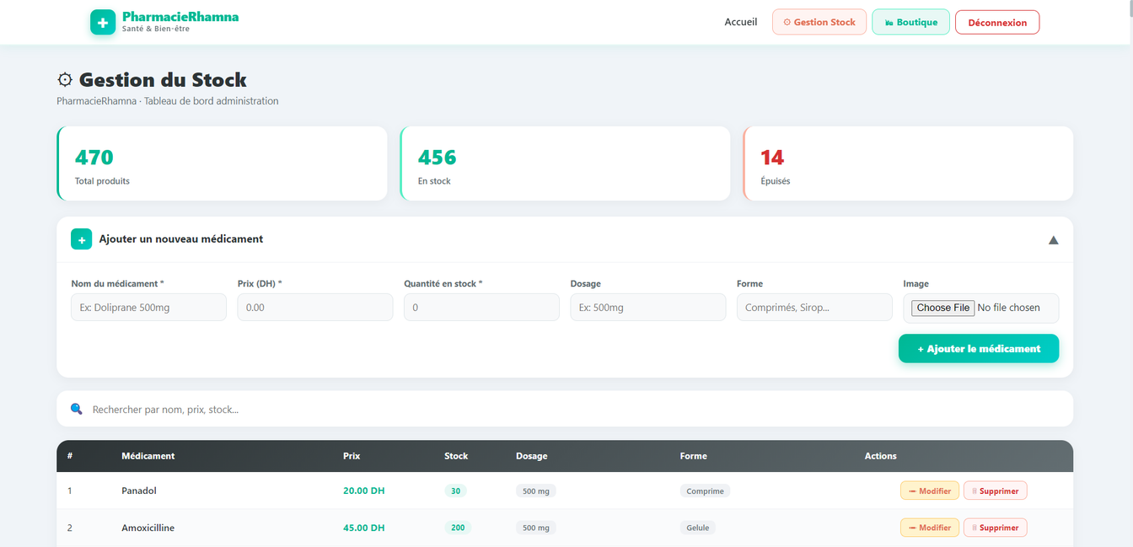
Espace Gestion du Stock (Admin)
Le tableau de bord administrateur permet un pilotage complet de la pharmacie. Il affiche des statistiques en temps réel sur l'état global du catalogue, notamment le nombre de produits en stock et les ruptures. Cette interface centralise toutes les opérations de gestion (CRUD) : l'ajout rapide de nouveaux médicaments via un formulaire dédié, ainsi que la modification ou la suppression des références existantes directement depuis la liste interactive.

Slide 24
Bilan & Difficultés
Présenté par Fatima ezzahrae Lahdili

Slide 25
Bilan & Difficultés
Difficultés
Bilan
Le développement de ce projet a été jalonné de défis techniques majeurs, notamment la configuration sécurisée du service SMTP de Gmail, qui a nécessité une maîtrise des protocoles d'authentification de Google pour autoriser l'envoi d'emails via Laravel. J'ai également dû gérer les problématiques de persistance du cache système pour assurer la prise en compte des configurations en temps réel. Enfin, la modélisation complexe des relations en base de données et la résolution des erreurs de synchronisation CORS entre React et l'API ont été des étapes cruciales pour garantir l'intégrité et la fluidité de l'application
Ce projet a été une opportunité majeure pour consolider mes compétences en développement Full-stack. J'ai maîtrisé l'architecture découplée en connectant React et Laravel via des APIs REST avec Axios, tout en concevant une base de données MySQL structurée pour la gestion des stocks. J'ai également intégré des services essentiels comme le serveur SMTP pour la sécurité des comptes et optimisé les performances de l'application grâce aux outils avancés de Laravel

Slide 26
Conclusion
Présenté par Fatima ezzahrae Lahdili

Slide 27
Conclusion
Ce stage a été une expérience enrichissante qui m'a permis de maîtriser des technologies modernes comme React et Laravel. Au-delà du code, j'ai compris l'impact positif du digital sur la gestion de la santé en milieu rural. Ce projet constitue une base solide pouvant évoluer vers des fonctionnalités avancées, telles que le paiement en ligne ou la gestion automatisée des mutuelles.

Slide 28
Web Full-Stack | mars 2026
MERCI À VOUS!
Présenté par Fatima ezzahrae Lahdili

